Slide 1
Maratonas de Programação
Dia 2

Slide 2
Spoilers
Mais algumas dicas
Iniciantes
Ad-Hoc
Strings
Estrutura de Dados
Matemática
Paradigmas
Grafos
Geometria Computacional

Slide 3
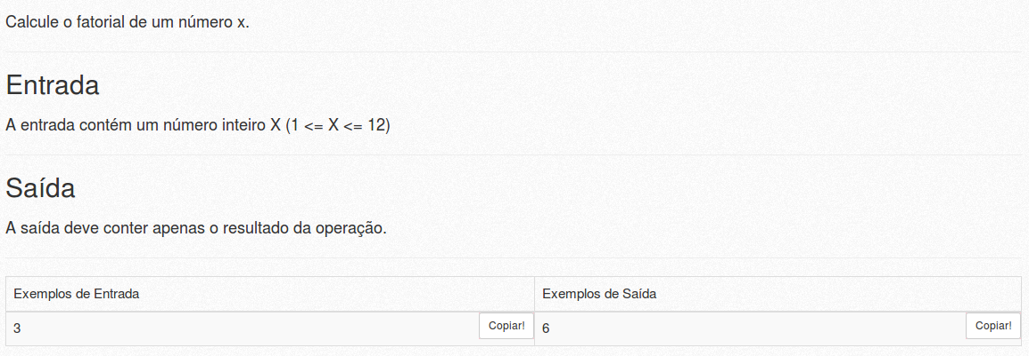
Tipos de entrada - Simples (uCoder 1002)

Slide 4
Tipos de entrada - Simples (uCoder 1002)

Slide 5
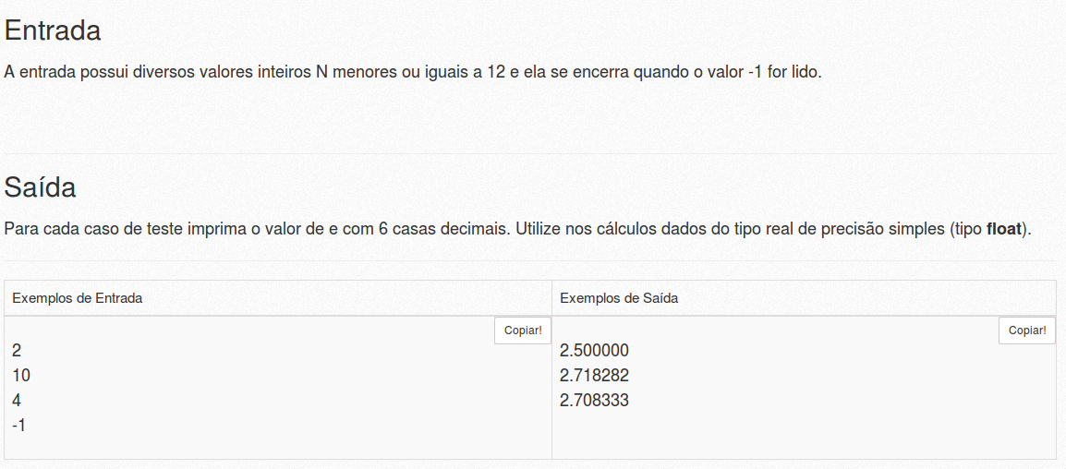
Tipos de entrada - Múltipla (uCoder 1007)

Slide 6
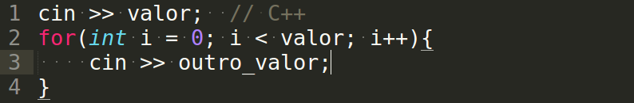
Tipos de entrada - Múltipla (uCoder 1007)

Slide 7
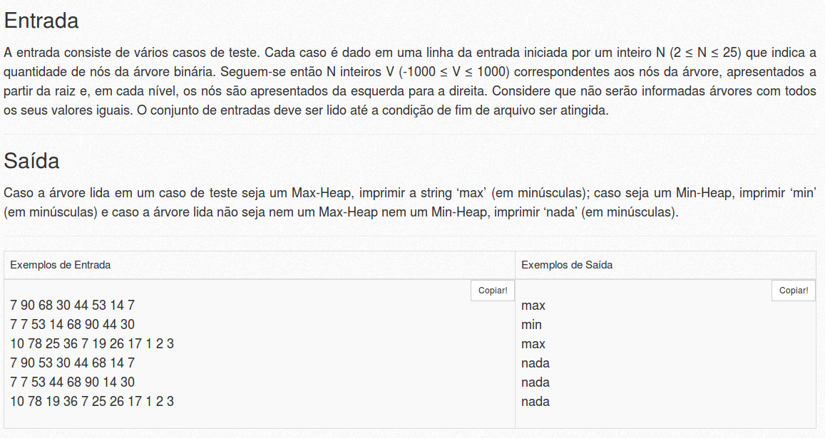
Tipos de entrada - Final de arquivo “EOF” (uCoder 1266)

Slide 8
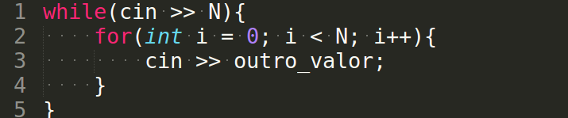
Tipos de entrada - Final de arquivo “EOF” (uCoder 1266)

Slide 9
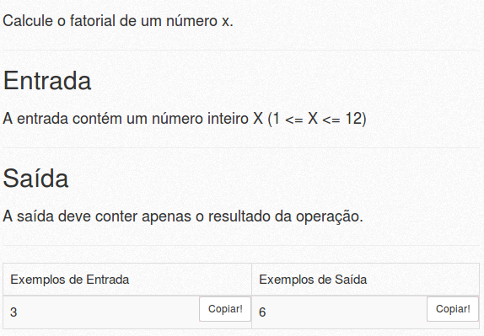
Sobre os valores das entradas
A entrada pode ser qualquer número entre 1 e 12
O 3 é só um exemplo
O fatorial de 12 é igual a 479.00.1600
O fatorial de 13 estouraria o tamanho de um inteiro comum

Slide 10
Iniciantes
Entrada e saída
C
C++
Java
Velocidade / praticidade
Atribuições
Conversões

Slide 11
Iniciantes
Operadores Aritméticos
+, -, /, *
Operadores Relacionais
>, >=, <, <=, ==, !=
Operadores Lógicos
&&, ||, !

Slide 12
Iniciantes - Estruturas de decisão
If
Else
Else If
Switch-Case

Slide 13
Iniciantes - Estruturas de Repetição
While
For
Do-While
Break
Continue
Iteradores

Slide 14
Iniciantes - Funções
Declaração
Regras de Escopo
Recursão

Slide 15
Iniciantes - Vetores
Strings
Vetores unidimensionais
Matrizes

Slide 16
Ad-Hoc
Problemas que não utilizam nenhum conceito especial, de forma que as soluções desenvolvidas para esses problemas são de fato para este fim específico, não tendo utilidade em outras situações.
Exemplos
https://ucoder.com.br/problems/1060/
https://ucoder.com.br/problems/1070/

Slide 17
Strings

Slide 18
Strings
Leitura de strings
Manipulação e acesso
Ocorrência de uma palavra dentro de um texto
Knutt-Morris-Pratt
Aho-Corasick
Palíndromos
Frequência
Árvore de prefixos

Slide 19
Estrutura de Dados

Slide 20
Estrutura de Dados - Listas Encadeadas
Inserção e Remoção
Lista Circular
Lista Duplamente Encadeada

Slide 21
Estrutura de Dados - Estruturas Derivadas
Pilha
Implementações
Fila

Slide 22
Estrutura de Dados - Buscas
Busca Linear
Busca Binária

Slide 23
Estrutura de Dados - Ordenação
Bubble Sort
Selection Sort
Insertion Sort
Merge Sort
Heap Sort
Quick Sort

Slide 24
Estrutura de Dados - Árvores
Árvore de busca
Árvore de busca binária
Árvore de segmentos
Árvore rubro-negra
Trie

Slide 25
Matemática

Slide 26
Matemática - Teoria dos Números
Primalidade
Divisibilidade
Fatoração
Congruências
Inverso Modular
Teorema Chinês dos Restos

Slide 27
Matemática - Combinatória e Enumeração
Subconjuntos
Subconjuntos de K elementos
Permutações
Partições de um número

Slide 28
Paradigmas

Slide 29
Paradigmas - Programação Dinâmica
Subestrutura ótima
Mochila
Problema do troco
Linha de montagem
Memoização
Caixeiro Viajante
Árvore de busca binária ótima
Multiplicação de matrizes

Slide 30
Paradigmas - Programação Dinâmica
Soma em intervalos
Soma em retângulos
Soma em paralelepipedos
Maior subsequência comum
Maior subsequência crescente
Distância de edição

Slide 31
Paradigmas - Algoritmos Gulosos
Subestrutura ótima
Mochila Fracionária
Problema do troco
Agendamento de tarefas
Varreduras Lineares

Slide 32
Grafos

Slide 33
Grafos
Representações
Matriz de adjacência
Lista de adjacência
Busca em Largura (BFS)
Caminho mínimo sem pesos
Busca em Profundidade (DFS)
Componentes Conexos
Ordenação Topológica
Árvore geradora mínima - Prim e Kruskal

Slide 34
Grafos - Caminho Mínimo
Sem pesos - Busca em Largura
Com pesos positivos - Dijkstra
Com pesos negativos - Bellman Ford
De todos para todos - Floyd Warshall

Slide 35
Grafos
Emparelhamento Máximo
Fluxo Máximo
Ford-Fulkerson
Edmonds-Karp
Fluxo a custo mínimo

Slide 36
Geometria Computacional

Slide 37
Geometria Computacional
Distância entre dois pontos
Vetores
Produto escalar
Produto vetorial
Fecho Convexo
Ponto-Polígono

Slide 38
Geometria Computacional
Par mais próximo
Line sweep
Perímetro da união de retângulos
Área da união de retângulos
Intersecção de segmentos
Grafo de visibilidade

Slide 39
Linguagem de Programação - C++
Vector, List, Set
Queue, priority_queue
Pair
Map
Sort, e funções passadas como parâmetro
Lower_bound, upper_bound

Slide 40
Obrigado!
erich.rodriguesf@gmail.com

